Slide 1
Let’s Go !

Slide 2

你即将看到的是

Slide 3
你即将看到的是

Slide 4
探索 J.U.C

Slide 5
探索 J.U.C
之AQS

Slide 6
探索 J.U.C
之AQS

Slide 7
探索 J.U.C
之 AQS
的秘密

Slide 8
探索 J.U.C
之 AQS
的秘密

Slide 9
准备好没有？

Slide 10
接下来

Slide 11
千万

Slide 12
别

Slide 13
眨眼

Slide 14
眨眼

Slide 15
眨眼

Slide 16
3

Slide 17
2

Slide 18
1

Slide 19
使用并发包

Slide 20
使用并发包

Slide 21
自旋锁

Slide 22
自旋锁

Slide 23
公平锁 VS 非公平锁

Slide 24
公平锁 VS 非公平锁

Slide 25
独占锁 VS 共享锁

Slide 26
独占锁 VS 共享锁

Slide 27
阅读JDK源码

Slide 28
阅读JDK
源码

Slide 29
膜拜

Slide 30
膜拜

Slide 31
Doug Lea 大神

Slide 32
Doug Lea大神

Slide 33
今晚

Slide 34
硕果累累

Slide 35
收获满满

Slide 36
AQS

Slide 37
一举拿下

Slide 38
ReentrantLock
8省市
32个项目

Slide 39
CountDownLatch
8省市
32个项目

Slide 40
Semaphore
8省市
32个项目

Slide 41
CyclicBarrier
8省市
32个项目

Slide 42
同步组件
家族

Slide 43
同步组件家族

Slide 44
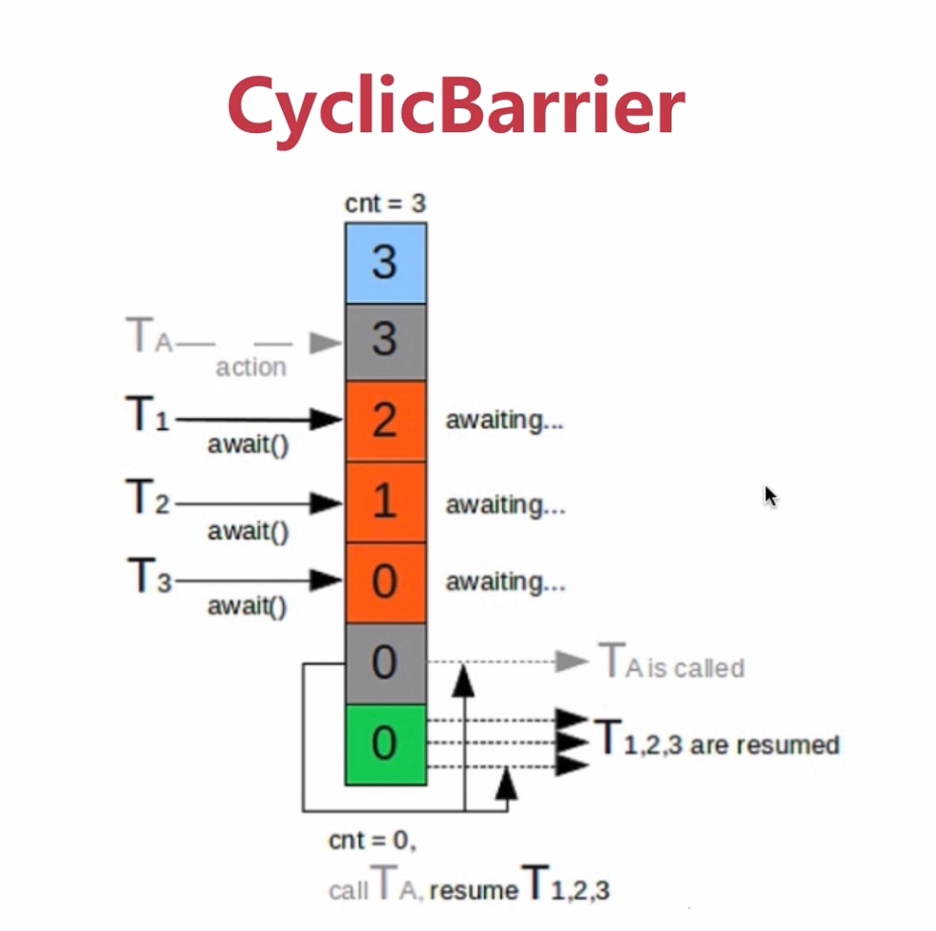
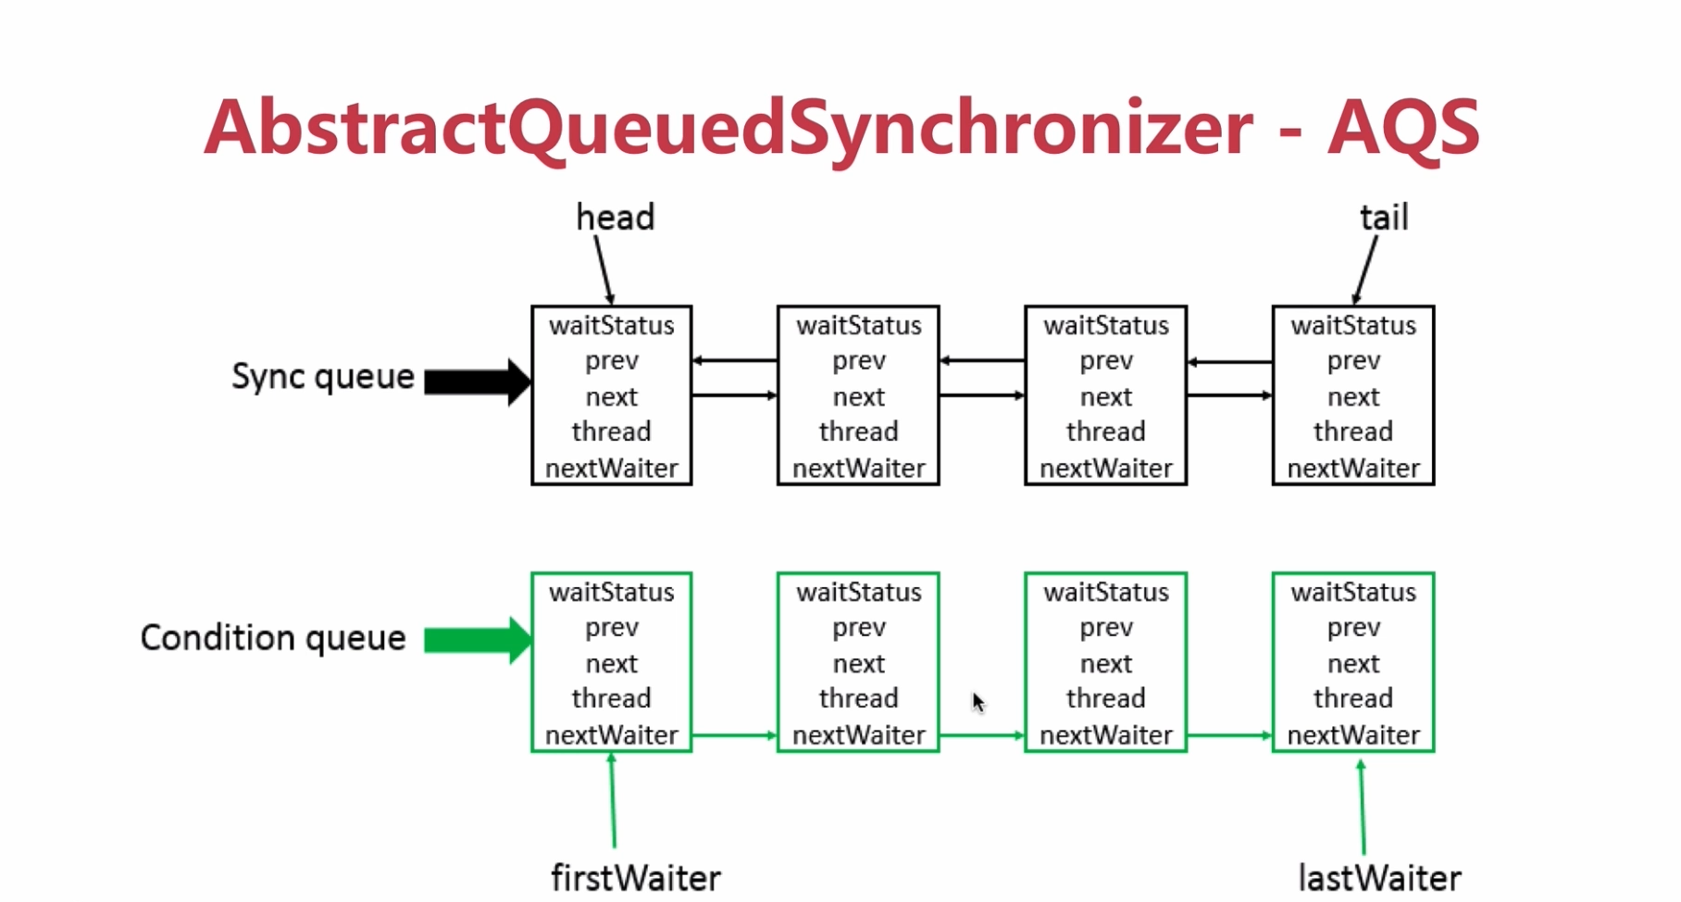
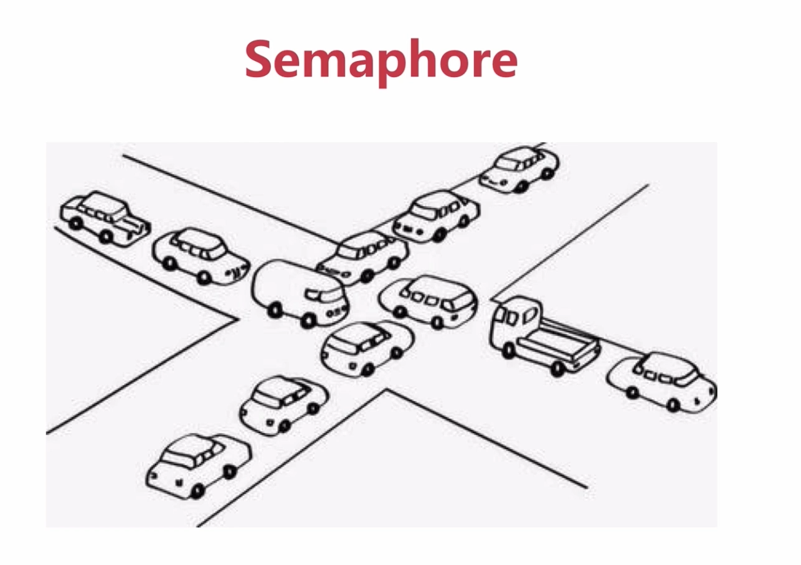
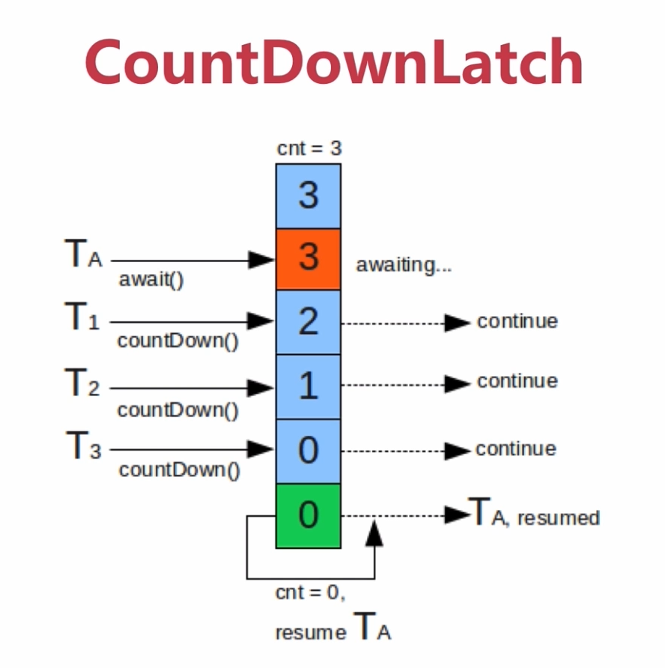

Slide 45
详细图解

Slide 46
hai不能掌握

Slide 47
不信
我真的

Slide 48
同步组件
应用场景

Slide 49
ReentrantLock
VS Synchronized

Slide 50
CAS的爸爸
究竟是谁

Slide 51
来了

Slide 52
我就

Slide 53
告诉你

Slide 54
没看错

Slide 55
30秒！如果你被cue中

Slide 56
那

Slide 57
那

Slide 58
就

Slide 59
报名

Slide 60
参加

Slide 61
技术分享

Slide 62
之

Slide 63
探索J.U.C之AQS的秘密

Slide 64
吧

Slide 65
2018Q4产品及组件开发部技术分享

Slide 66











继续期待
继续期待

